Slide 1


Муниципальное автономное учреждение «Физкультурно-оздоровительный ресурсный центр»
Лин-проект на тему:
«Оптимизация процесса размещения информации на официальных страницах в социальных сетях МАУ «Физкультурно-оздоровительный ресурсный центр» г. Белово
Белово, 2025 г.

Slide 2


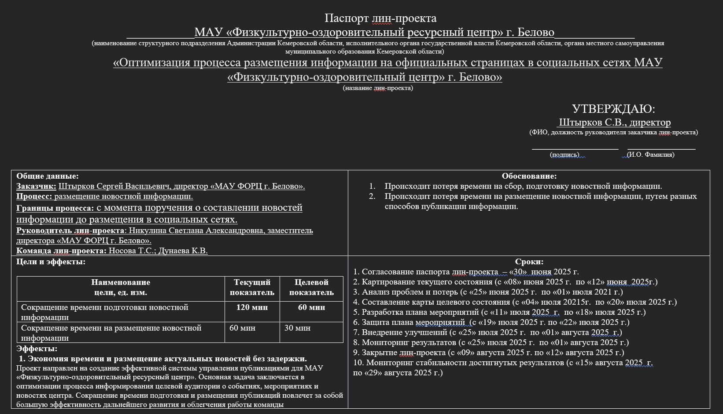
ПАСПОРТ

Slide 3





КОМАНДА
Носова Татьяна Сергеевна менеджер по работе со СМИ отдела в г. Белово ЦТ ГТО
Дунаева Карина Витальевна
инструктор по спорту отдела в г. Белово ЦТ ГТО

Slide 4



КАРТА ТЕКУЩЕГО СОСТОЯНИЯ ПРОЦЕСА
АДМИНИСТРАЦИЯ «МАУ ФОРЦ»
01
Поручение о размещение информации
02
Сбор информации с разных подразделений
Анализ и подготовка информации
03
(5-10 мин)
(15-20 мин)
(20-25 мин)
АДМИНИСТРАЦИЯ «МАУ ФОРЦ»
04
Передача информации администрации
Проверка информации, отправка специалисту с указанием необходимых корректировок
06
Корректировка информации. Отправка администрации
05
(5-10 мин)
(10-15 мин)
АДМИНИСТРАЦИЯ «МАУ ФОРЦ»
Проверка нового текста и передача для размещения
(10-15 мин)
Размещение готовой информации на официальных страницах
07
08
MAX: 125 мин.
MIN: 90 мин.
(10-15 мин)

Slide 5






ПИРАМИДА ПРОБЛЕМ
Федеральный
уровень
Региональный уровень
Уровень
учреждения
Не выявлены
Не выявлены
Длительный процесс подготовки и размещения информации;
Разное оформление текстовой информации;
Занятость другими рабочими делами;
Повторные отправки информации занимают много времени.

Slide 6
КАРТА ЦЕЛЕВОГО СОСТОЯНИЯ ПРОЦЕСА
АДМИНИСТРАЦИЯ «МАУ ФОРЦ»
Поручение о размещение информации
02
Сбор информации с разных подразделений по разработанным алгоритмам
Анализ и подготовка информации
01
03
(5-10 мин)
(10-15 мин)
(10-15 мин)
АДМИНИСТРАЦИЯ «МАУ ФОРЦ»
04
Передача информации администрации
06
Корректировка информации и размещение на официальных страницах
05
Проверка информации, отправка специалисту с указанием необходимых корректировок
(5-10 мин)
(5-10 мин)
(10-15 мин)
MAX: 75 мин.
MIN: 45 мин.

Slide 7
ПЛАН МЕРОПРИЯТИЙ ПО УСТРАНЕНИЮ ПРОБЛЕМ
ПРОБЛЕМА | РЕШЕНИЯ | ВКЛАД В ДОСТИЖЕНИЕ ЦЕЛИ
Разный стиль оформления информации | Разработка единого шаблона для оформления текста информации. | Использование работниками единого шаблона, благодаря которому происходит экономия времени процесса подготовки и размещения информации.
Длительный процесс подготовки информации (избыточность информации) | Сортировка новостной информации по принципу похожих или одинаковых характеристик (видеофайлы в один альбом – фотографии в другой; видеофайлы или фотографии с разных видов спорта в два разных альбома). | Постоянное использование данного алгоритма позволит облегчить и ускорить поиск информации.
Повторное отправление информации | Исключить данный этап в процессе, так как уходит много лишнего времени – ответ может поступить не сразу из-за занятости другими рабочими делами. Проводить проверку и указывать все корректировки на первоначальном этапе, без повторного просмотра. | Процесс размещения информации станет быстрее и эффективнее.

Slide 8

ВИЗУАЛИЗАЦИЯ
Экономия времени:
min: 45 мин
max: 50 мин
Достигнутые результаты
Время протекания процесса (ВПП) СТАЛО:
max: 75 мин
min: 45 мин
Время протекания процесса (ВПП) БЫЛО:
max: 125 мин
min: 90 мин

Slide 9


ШАБЛОН ДЛЯ ОФОРМЛЕНИЯ ИНФОМАЦИИ
Оформление основного текста | Текст разбит на абзацы, в каждом абзаце по 3-6 строчек. Списки должны быть пронумерованы или промаркированы. Для удобного чтения цитаты должны быть выделены. Если текст сложный и большой можно использовать подзаголовки. Эмодзи (если они есть) должны соответствовать контексту предложений и их количество не должно быть больше 3-5. У текста должен быть один шрифт, размер и междустрочный интервал. Обычно это: Times New Roman, 14 размер, междустрочный интервал 1. Если оформлению нужно в другом виде, то сделать по запросу
Фотоизображение/Видеофайл | Фотоизображения и видеофайлы прикрепляются по теме поста

Slide 10









ДОСТИГНУТЫЕ РЕЗУЛЬТАТЫ
Разработали единый шаблон для работы с оформлением текста, – стиль оформления теперь одинаковый
Сокращение времени на подготовку и размещение информации
Достигли целевых показателей процесса

Slide 11
Муниципальное автономное учреждение «Физкультурно-оздоровительный ресурсный центр»
Лин-проект на тему:
«Оптимизация процесса размещения информации на официальных страницах в социальных сетях МАУ «Физкультурно-оздоровительный ресурсный центр» г. Белово
Белово, 2025 г.

